Slide 1

Construção de Dashboard de apoio à gestão do banco de leite HMIB
Disciplina: Desenvolvimento de Projeto de Business Intelligence - BI
Andressa Carneiro Rocha
Elias Nogueira Salgado
Fernando Queiroz de Paula
Pedro Henrique dos Santos Machado
Thales de Mattos Oliveira
Victor Hugo da Silva Aguiar
Vinícius Duarte Oliveira Lage

Slide 2
Introdução
Um banco de leite é uma instituição dedicada à coleta, processamento e distribuição de leite humano doado, contribuindo para a alimentação de bebês prematuros e de baixo peso, além de realizar atendimentos de orientação e apoio à amamentação.
A Rede Brasileira de Bancos de Leite Humano tem objetivo de combater a mortalidade infantil e em particular a neonatal, sendo a maior e mais complexa rBLH do mundo, com aproximadamente 160 mil litros de leite humano distribuídos todos os anos
O presente projeto visou à construção de um dashboard de apoio à gestão para o Banco de Leite Humano do Hospital e Materno Infantil de Brasília (HMIB).

Slide 3
História e importância
A história do Banco de Leite Humano (BLH) remonta à década de 40, com a implantação do primeiro BLH no Brasil no Instituto Nacional de Puericultura, hoje Instituto Fernandes Figueira (IFF) da Fundação Oswaldo Cruz (Fiocruz). A expansão significativa começou em 1985, resultando em 104 unidades operacionais no país após implantações ao longo das décadas de 80 e 90.
Atualmente, o BLH possui 229 bancos de leite distribuídos em todos os estados brasileiros, além de 232 postos de coleta, sendo reconhecido internacionalmente, atendendo países nas Américas, Europa e África. No Distrito Federal, há 14 bancos e 7 postos de coleta.
O Brasil detém tecnologia avançada para organizar redes de bancos de leite humano, contribuindo para reduzir o tempo de permanência em UTIs de bebês prematuros e melhorar os índices de mortalidade infantil. Para cada litro de leite oferecido para as crianças prematuras é possível diminuir dois dias de permanência na UTI neonatal.

Slide 4
Processo de doação
A taxa de prematuridade no país foi de aproximadamente 12% entre 2021 e 2022, de acordo com dados preliminares do Sistema de Monitoramento de Nascidos Vivos (SINASC).
Qualquer quantidade de leite materno é importante e pode ser doada. Um pote de 200 ml pode alimentar até 10 bebês prematuros ou de baixo peso. Por diversas razões, nem todas as mulheres podem amamentar seus bebês, mas toda mulher que amamenta é uma possível doadora de leite humano.
Se for para doação, deve ser armazenado congelado por no máximo 10 dias, quando deverá ser transportado para um banco de leite humano ou posto de coleta de leite humano.

Slide 5
Diagnóstico da situação problema
A proposta do projeto surgiu da necessidade de se obter insights mais aprofundados dos números relacionados à coleta, processamento, armazenamento e distribuição do leite materno doado ao BLH.
A proposta visa estabelecer uma conexão desses dados com outras unidades federativas e regiões do Brasil.

Slide 6
Justificativa
A obtenção (visualização) desses dados, através da ferramenta de gestão proposta, ajudará a manter os níveis de leite em patamares mais adequados ao atendimento da população neonatal.
Por sua vez, um melhor mapeamento e controle desse insumo, e dos processos que envolvem a sua distribuição, poderá otimizar o aproveitamento do leite coletado, o que possibilitará o atendimento de um maior número de bebês, com possíveis reflexos, também, na saúde da mulher e na redução da mortalidade neonatal na sua região de atuação.
Além disso, a visualização dessas informações poderá auxiliar a elaboração de estratégias de atuação para um melhor atendimento da população neonatal.

Slide 7
Objetivo
Objetivo Geral: Elaborar o dashboard de apoio à gestão do BLH/HMIB, havendo possibilidade de escalonamento para outros BLHs, tanto no Distrito Federal quanto de outros estados.​​
Objetivo Específico: Apresentar no painel (dashboard) indicadores, quantitativos e estatísticas que possibilitem a visualização rápida de dados refinados obtidos dos bancos de dados.

Slide 8
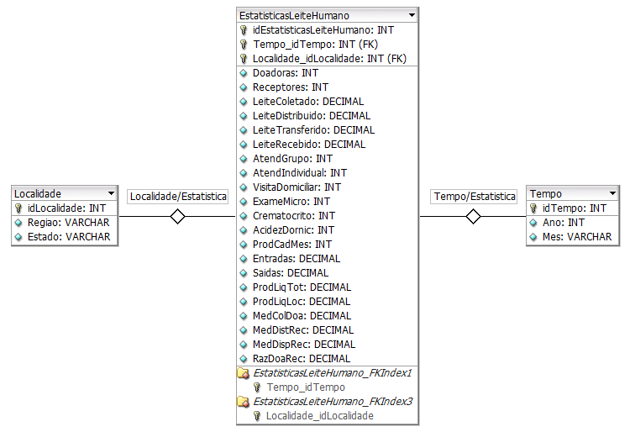
Arquitetura
O modelo de dados proposto adota a estrutura de um modelo de estrela.
Nessa configuração, a tabela "EstatisticasLeiteHumano" desempenha o papel de tabela fato, concentrando as métricas essenciais para análise.
As tabelas "Tempo" e "Localidade" atuam como dimensões, enriquecendo o contexto das estatísticas.
As métricas e medidas incorporadas no modelo oferecem uma visão das operações do banco de leite humano, permitindo respostas a perguntas sobre o desempenho e a eficiência do banco.
Além disso, a proposta contempla a definição de cálculos adicionais e agregações, proporcionando flexibilidade para explorar diversos aspectos dos dados de acordo com os objetivos específicos de análise.

Slide 9
Modelagem de Dados
Pegamos dados de 10 anos
Estavam organizados em relatórios em pdf dividi por estado, 270 paginas
OCR AWS gerando 270 .csv padronizados
Power BI/Power Query unir os 270 .csv
Criamos duas tabelas, uma para tempo por mês/ano e outra para localidade, por estado/região

Slide 10
Visualização dos Dados - Dashboard
Mostrar o power BI:
Dashborad HMIB

Slide 11
Conclusão
O projeto resultou na implementação de dashboards eficientes, e oferecendo oportunidades de aprendizado à equipe.
Esperamos ter contribuído para aprimorar a gestão do Banco de Leite Humano do HMIB.

